Slide 1
펫토피아
4조 김보경 정의진 박해진 박민하 강정우

Slide 2
Contents
1. 프로그램 소개
2. 실행과정 및 소스 설명
3. 프로그램 시연
4. 버그 및 개선(추가) 사항
5. 제작 후 느낀점

Slide 3
01
메인 / 회원관리
1. | 메인 페이지
2. | 로그인
3. | 약관 동의
4. | 회원가입

Slide 4
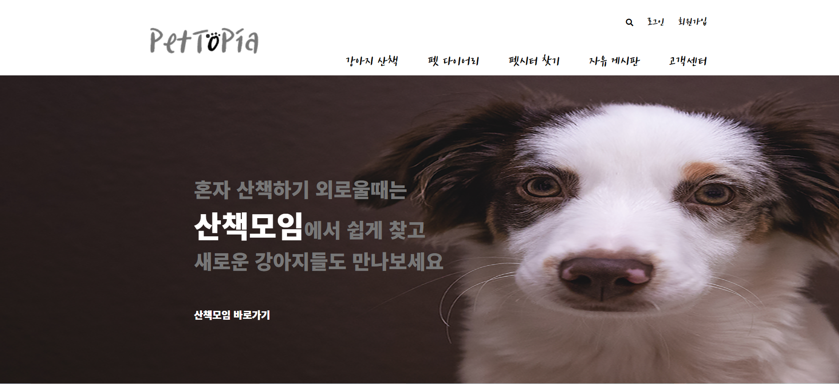

메인화면
접속 url : main.action 파일 : main.jsp
① ②
화면상세설명
ㅇ
③ ④ ⑤ ⑥ ⑦
① 로그인 폼으로 이동
② 회원가입 폼으로 이동
③, ⑧ 산책모임 홈으로 이동
④, ⑨ 펫다이어리 홈으로 이동
⑤ 펫시터 찾기 홈으로 이동
⑥ 자유게시판으로 이동
⑦ 고객센터로 이동
⑧
⑨

Slide 5
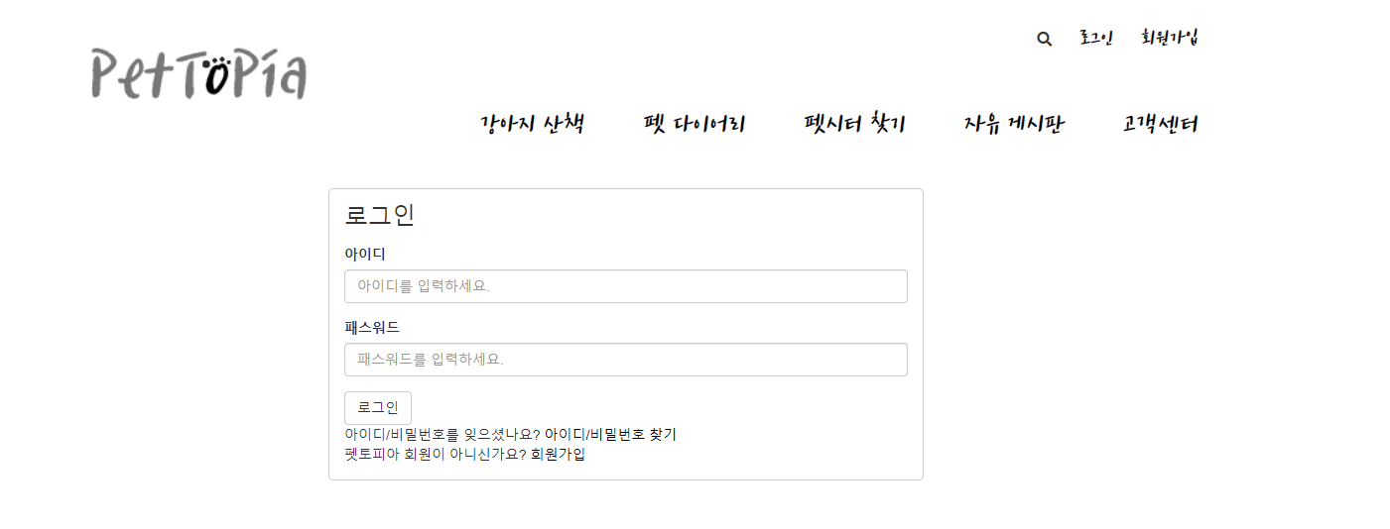
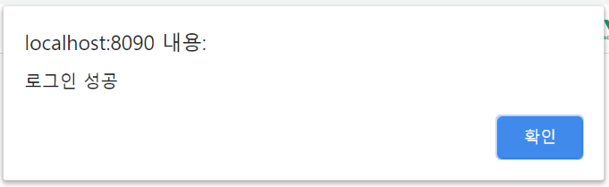
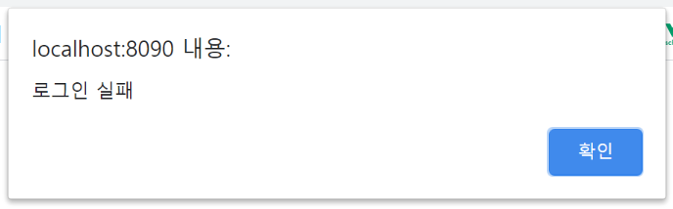

로그인 화면
파일 : LoginForm.jsp
화면상세설명
메인 에서 로그인 버튼 클릭시
넘어오는 로그인 폼
로그인 실패 시 알림창 뜨고
로그인 폼으로 리다이렉트
로그인 성공 후 알림창 뜨고
메인으로 리다이렉트
로그인 전/후 해더 상단 메뉴 변화

Slide 6
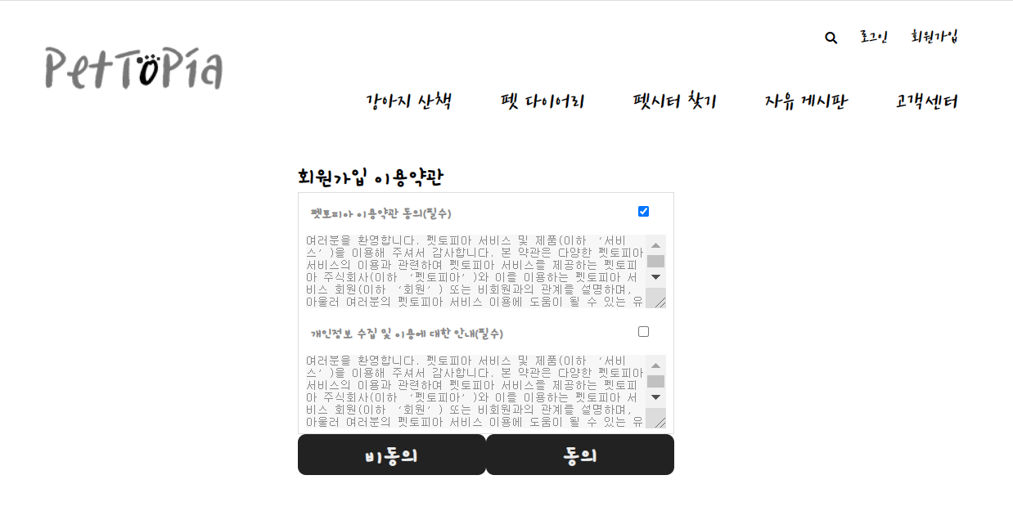
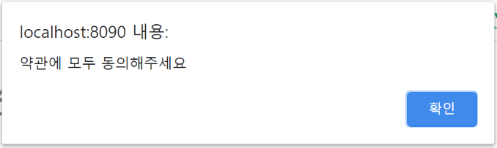
회원가입 약관동의
파일 CheckJoin.jsp
화면상세설명
메인 해더 상단 회원가입 클릭시
약관동의 페이지로 이동
약관 모두 미체크시 경고창 뜸
약관 모두 체크 후 회원가입
폼으로 이동

Slide 7
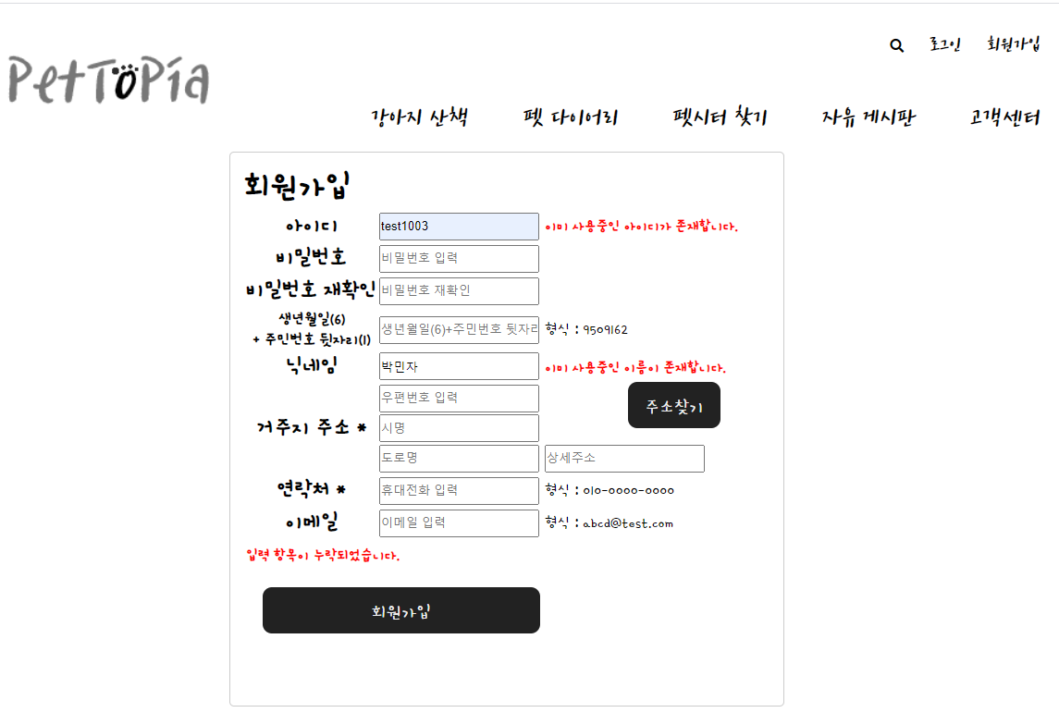
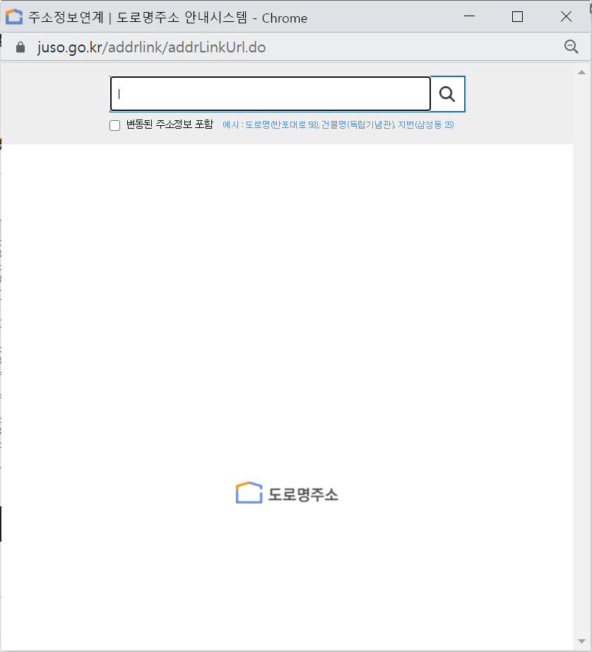
회원가입
파일 JoinForm.jsp
화면상세설명
약관 동의 폼 모두 체크 시
넘어오는 회원가입 폼
아이디, 닉네임 중복확인
확인 후 입력항목 모두 입력시
회원가입 완료.
주소찾기 버튼 클릭 시
주소 팝업 뜨고 거주지 주소에
입력.

Slide 8
02
산책 매칭
1. | 산책 홈
2. | 모임 생성
3. | 모임 찾기 / 참여
4. | 모임 전체 리스트

Slide 9
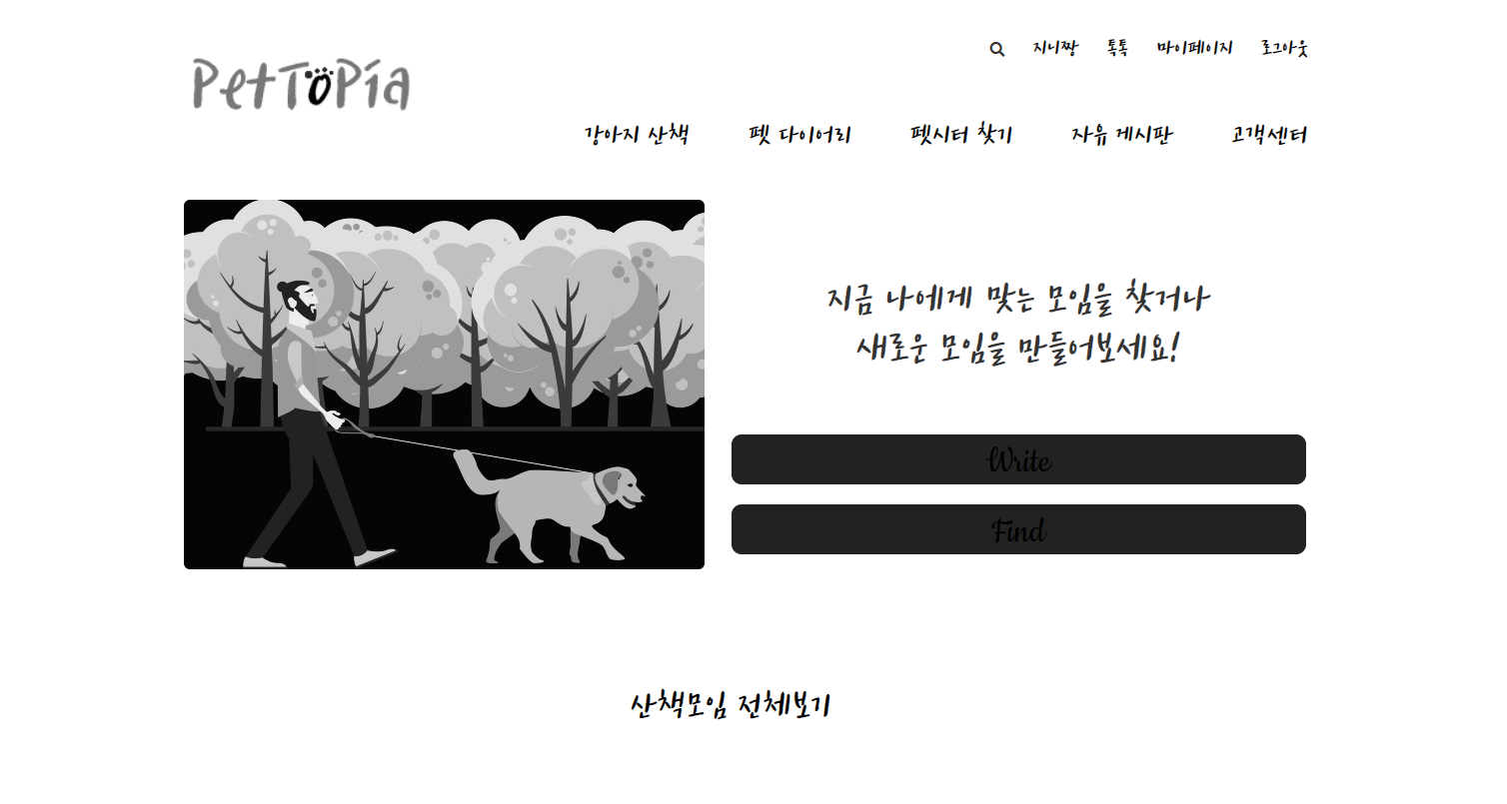

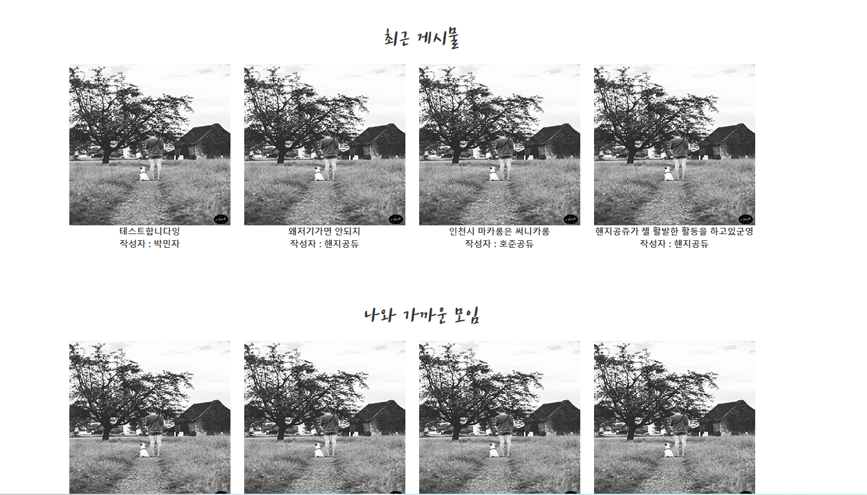
산책 홈
접속 url : walklist.action 파일 : WalkList.jsp
화면상세설명
해더에서 강아지 산책 메뉴 클릭
시 넘어오는 산책 메인 페이지
① 산책모임 만들기 폼으로 이동
② 산책모임 찾기 폼으로 이동
③ 산책모임 전체리스트로 이동
최근게시물 / 가장 가까운
모임추천
①
②
③

Slide 10
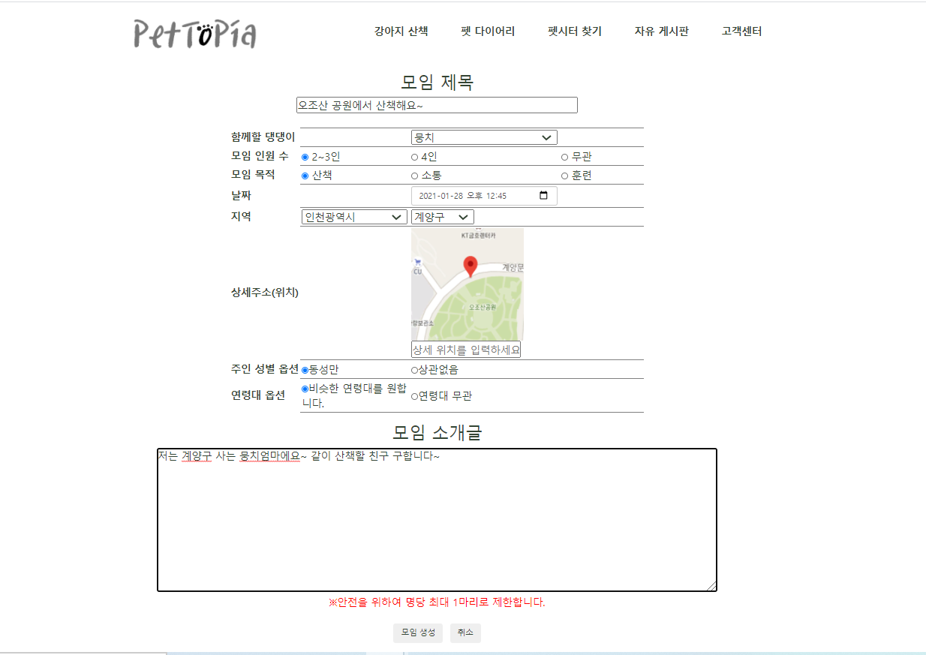
산책 모임 생성
파일 : WalkCreate.jsp
화면상세설명
산책 홈에서 모임 생성 버튼 클릭
시 넘어오는 페이지
원하는 조건 선택 후 모임생성 버튼
클릭 시 모임 생성 완료

Slide 11
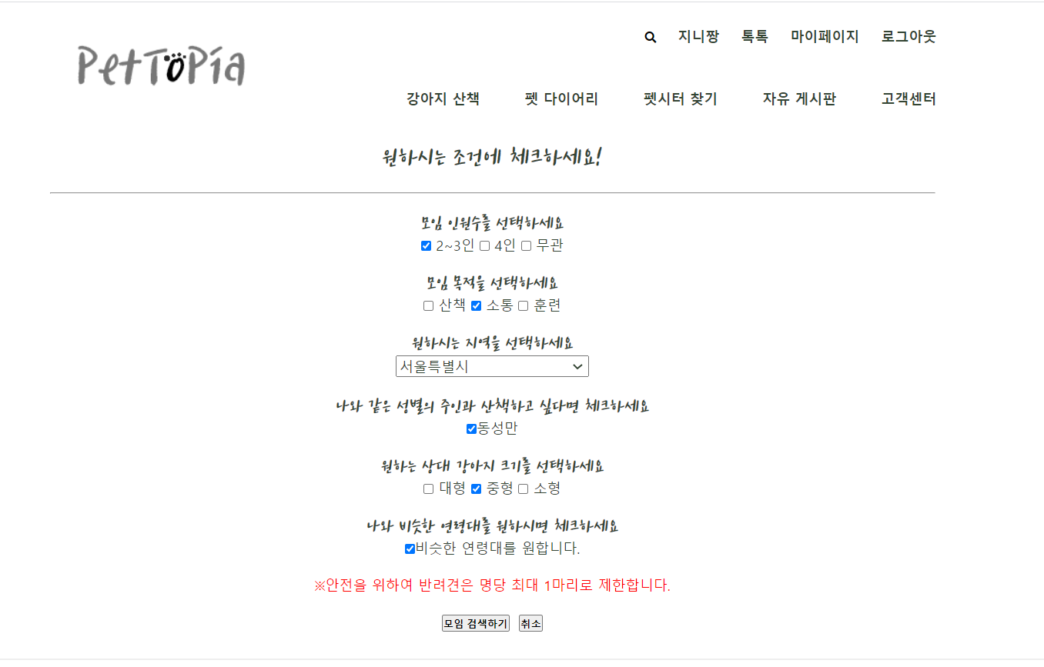
산책 찾기
파일 : WalkFind.jsp
화면상세설명
산책 홈에서 모임 찾기 버튼 클릭 시
넘어오는 페이지
원하는 조건의 산책을 찾는 기능
조건 선택 후 모임 검색하기
클릭 시 조건에 부합하는 산책
리스트 출력

Slide 12
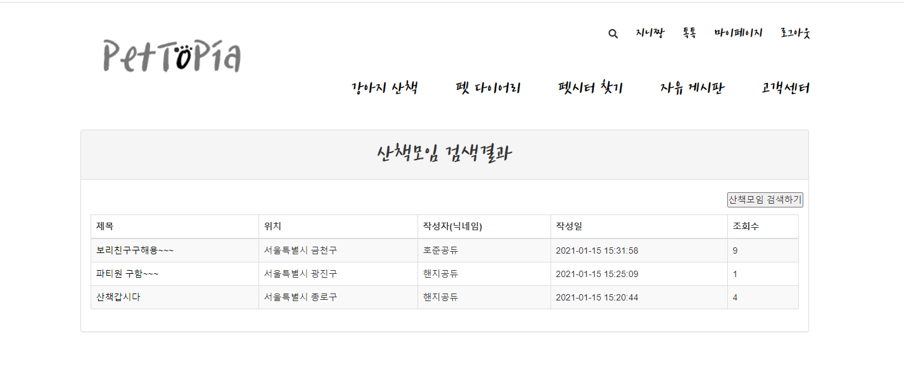
산책 찾기 결과
파일 : WalkListBoardSearch.jsp
화면상세설명
산책 찾기 폼에 입력한 조건에
만족하는 산책모임 리스트 출력
① 산책모임 검색 폼으로 돌아가기
①

Slide 13
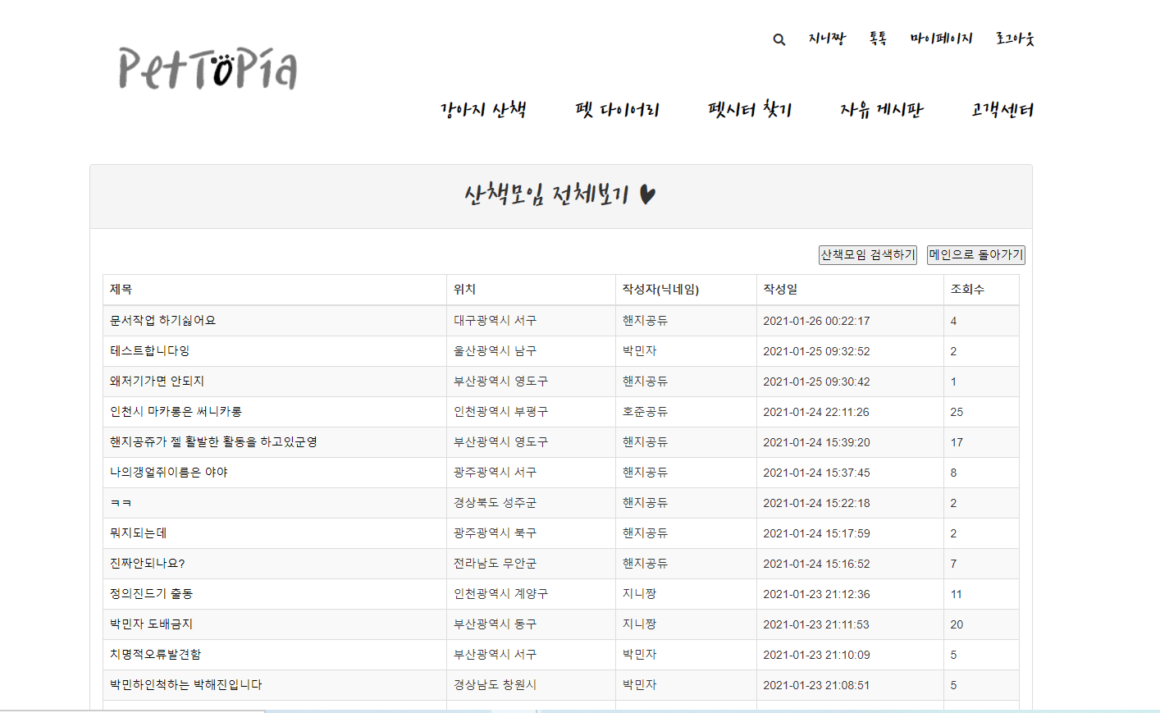
산책 전체보기
파일 : WalkListBoard.jsp
화면상세설명
산책 홈에서 산책 전체 보기
버튼 클릭 시 출력되는 페이지
산책모임 전체 리스트 출력 기능
① 산책모임 검색폼으로 이동
② 메인으로 이동
③ 산책 상세내역 페이지로 이동
① ②
③

Slide 14
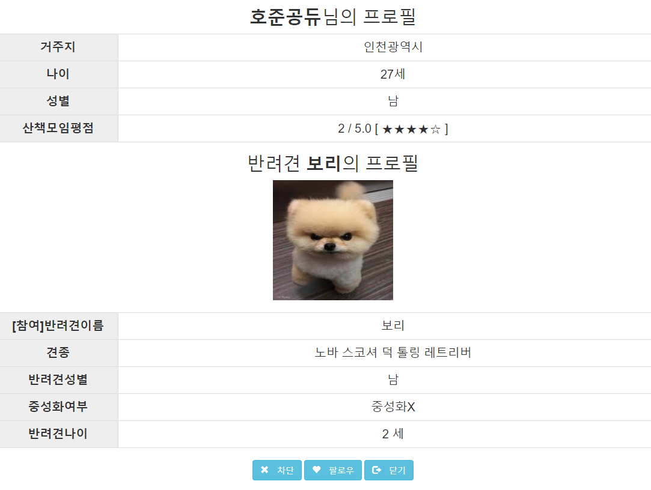
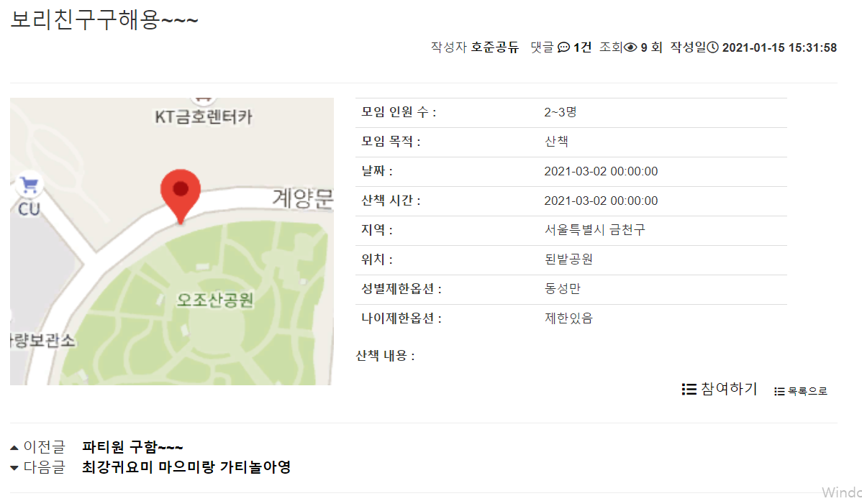
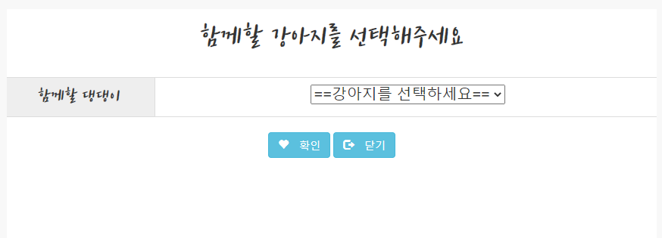
산책 상세보기
파일 : WalkMeeting.jsp
화면상세설명
산책모임 리스트에서 제목 클릭 시
이동하는 산책 상세보기 페이지
상세보기 페이지에서 참여하기
버튼 클릭 시 참여 팝업 뜨고
강아지 선택 후 참여하기 버튼
누르면 산책 참여 완료
작성자 닉네임 클릭 시 모임 개설자
프로필과 펫 프로필 팝업 보기 가능

Slide 15
03
펫 다이어리
1. | 다이어리 홈
2. | 펫 프로필
3. | 일정 관리
4. | 펫 공유하기

Slide 16
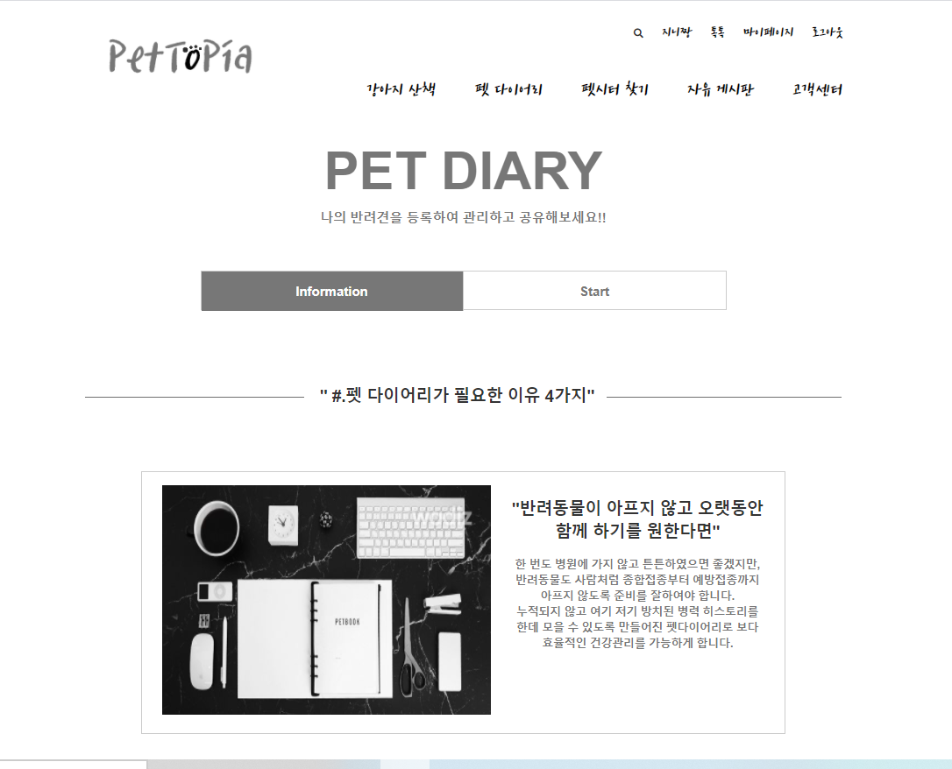
다이어리 설명
파일 : DiaryInfo.jsp
화면상세설명
상단의 펫 다이어리 메뉴 클릭시
다이어리 정보제공 페이지로 이동
펫다이어리에 대한 안내 페이지
① Start 버튼 클릭 시 다이어리
홈으로 이동.
①

Slide 17
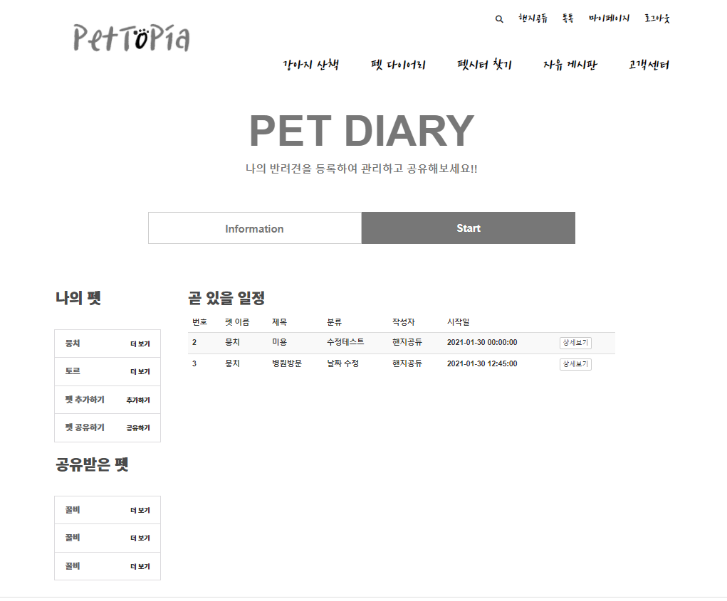
다이어리 홈
파일 : Diary.jsp
화면상세설명
다이어리 정보제공 페이지에서
Start 버튼 클릭 시 넘어오는 페이지
나의 펫 목록, 공유받은 펫,
곧 있을 일정 출력
① 펫 추가하기 버튼 클릭 시
펫 추가 페이지로 이동
② 펫 이름 옆의 더보기 버튼
클릭시 해당 펫의 프로필
페이지로 이동
③ 곧 있을 예정 구역의 상세보기
버튼 클릭시 다이어리 상세조회
페이지로 이동
⑤ 펫 공유하기 버튼 클릭 시
펫 공유 페이지로 이동
④
②
①
③
②

Slide 18
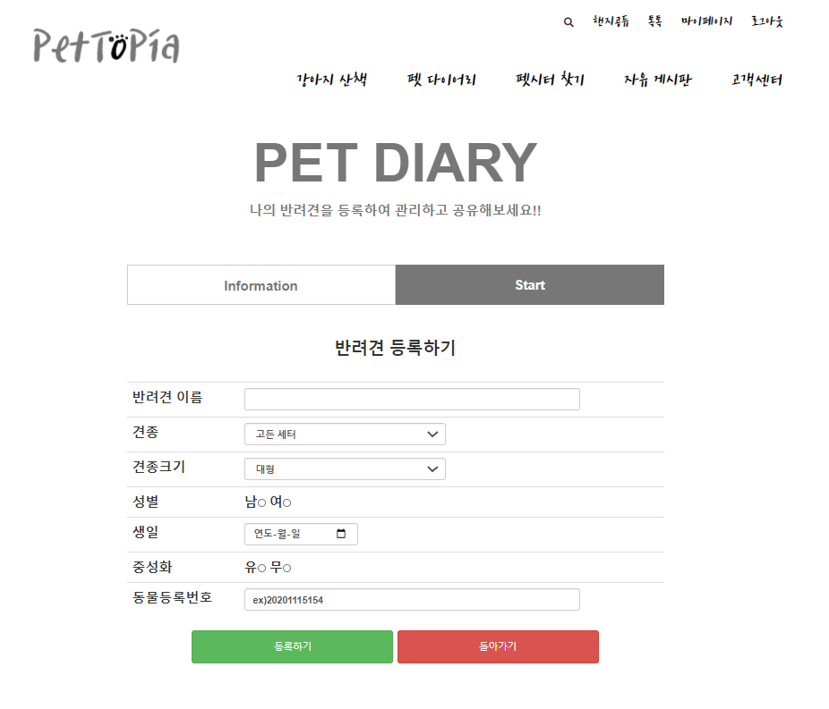
펫 추가
파일 : PetprofileInsert.jsp.jsp
화면상세설명
다이어리 홈에서 펫 추가하기 버튼
클릭 시 넘어오는 페이지
펫 추가 폼 작성 후 등록하기 버튼
클릭 시 펫 추가 완료

Slide 19
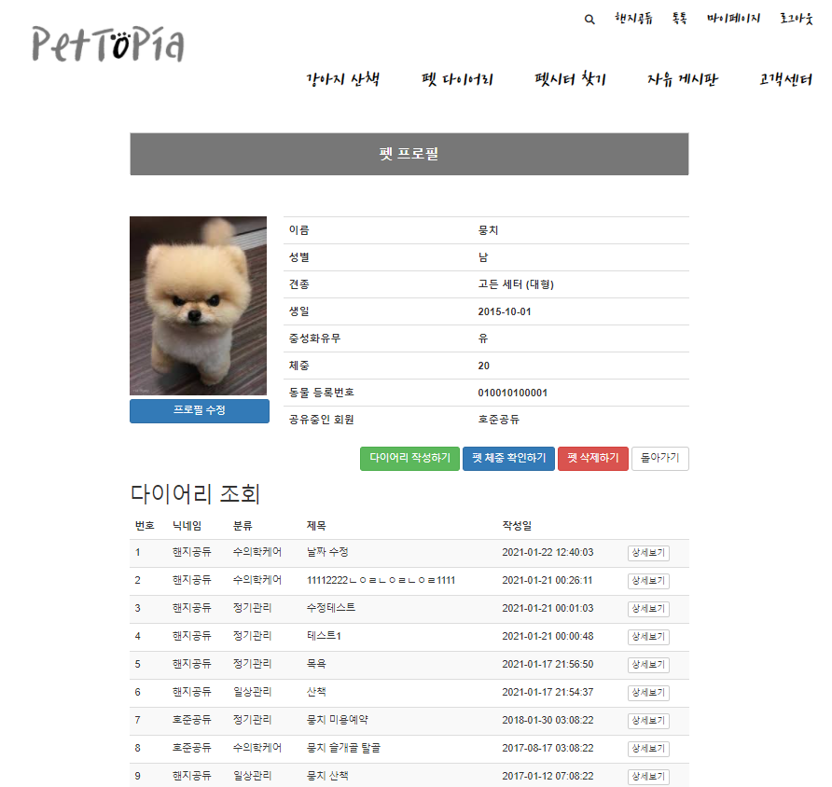
펫 프로필
파일 : PetProfile.jsp
화면상세설명
다이어리 홈에서 특정 펫의
더보기 버튼 클릭 후 넘어오는
펫 프로필 페이지
① 프로필 수정 버튼 클릭 시
프로필 수정 폼으로 이동
② 다이어리 작성하기 버튼 클릭 시
다이어리 작성 폼으로 이동
③ 펫 체중 확인하기 버튼 클릭 시
펫 체중 조회 페이지로 이동
④ 펫 삭제하기 버튼 클릭 시
해당 펫 삭제
⑤ 다이어리 홈으로 돌아가기
⑥ 해당 일정 상세보기
페이지로 이동
①
⑤
② ③ ④
⑥

Slide 20
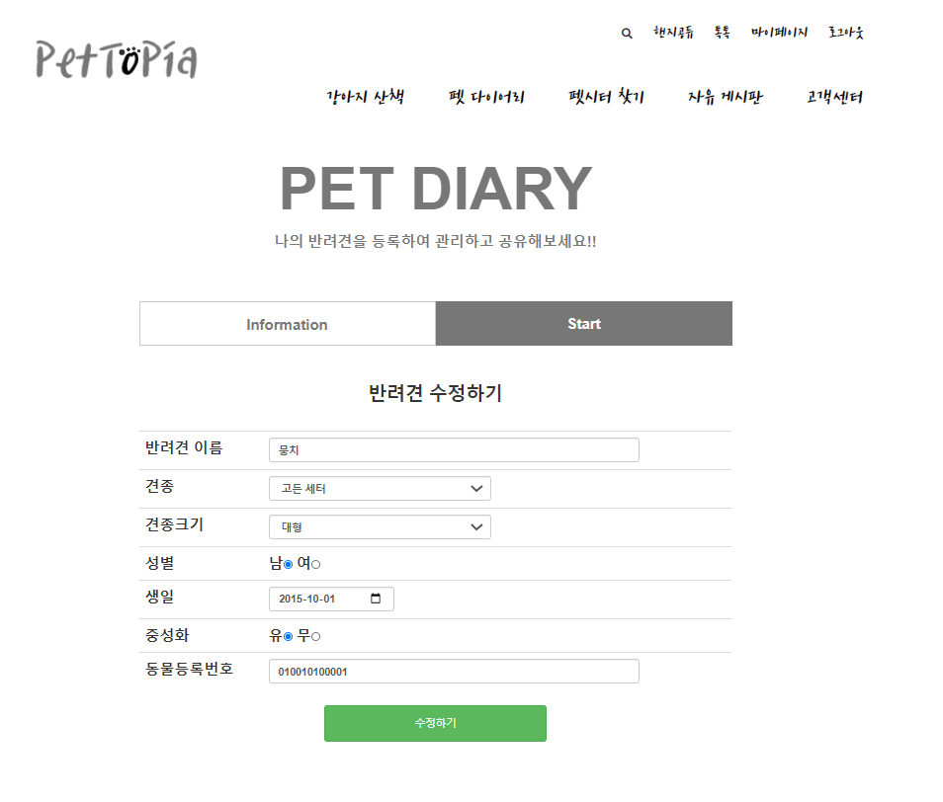
프로필 수정
파일 : PetProfileUpdate.jsp
화면상세설명
펫 프로필 페이지에서 프로필
수정 버튼 클릭 후 넘어오는 페이지
펫 프로필 수정폼 작성 후 수정하기
버튼 클릭하면 수정 작업 완료

Slide 21
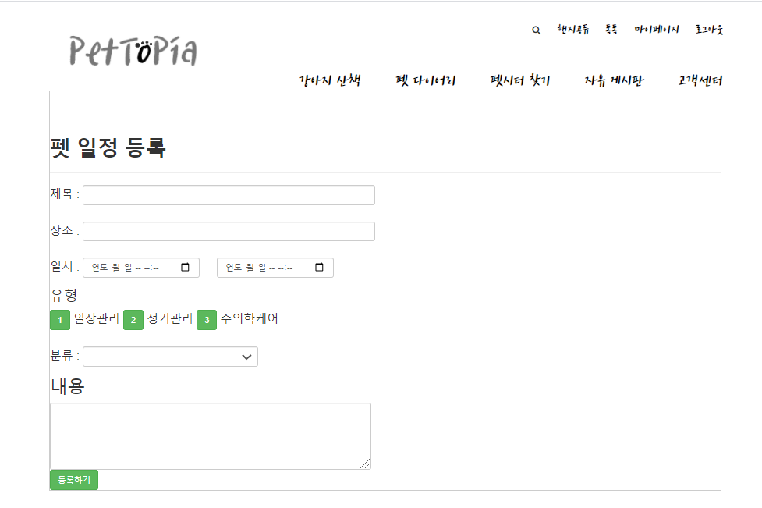
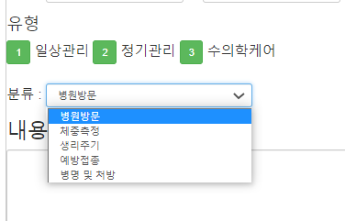
다이어리 작성
파일 : PetScheduleInsert.jsp
화면상세설명
펫 프로필 페이지에서 다이어리
작성 버튼 클릭시 넘어오는 페이지
해당 펫의 일정을 등록하는 페이지
유형 클릭 시 해당 유형에 따라
셀렉트 박스 업데이트.
등록하기 버튼 클릭시 일정 등록
작업 완료

Slide 22
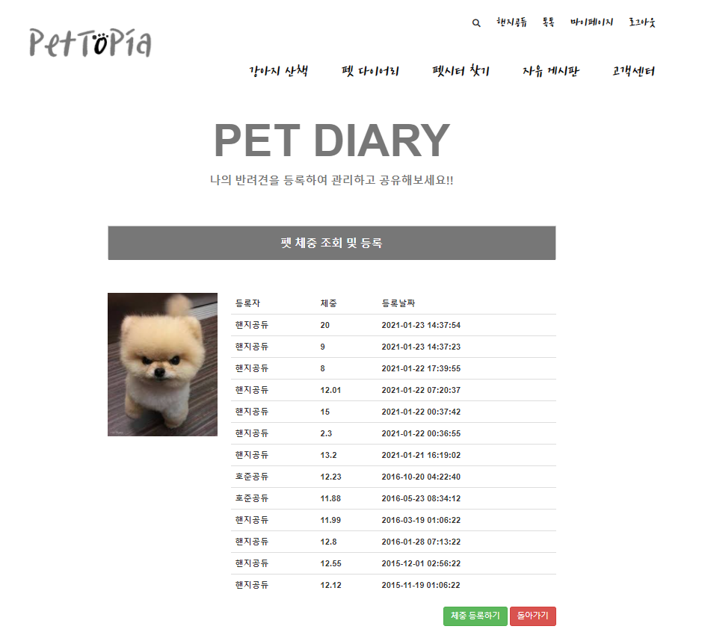
펫 체중 보기
파일 : PetWeightList.jsp
화면상세설명
펫 프로필 페이지에서 체중 확인
버튼 클릭 시 넘어오는 페이지
일자별 펫 체중 리스트 출력 페이지
체중 등록하기 버튼 클릭 시
해당 펫의 체중 등록 폼으로 이동

Slide 23
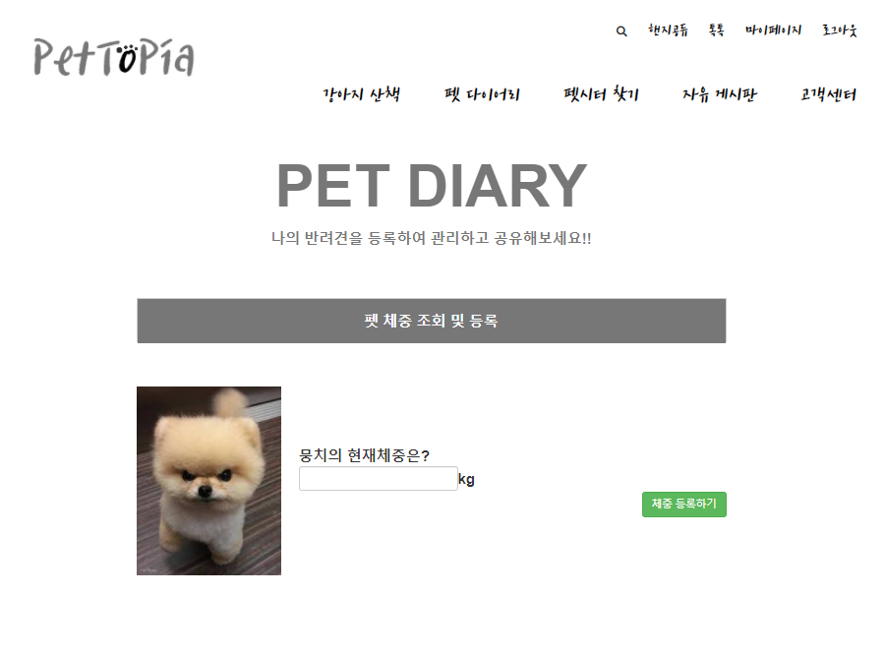
펫 체중 등록
파일 : PetWeightInsertform.jsp
화면상세설명
펫 체중 보기 페이지에서 체중 등록
버튼 클릭시 넘어오는 페이지
펫의 체중 입력 후 체중 등록하기
버튼 클릭 후 체중 등록 완료

Slide 24
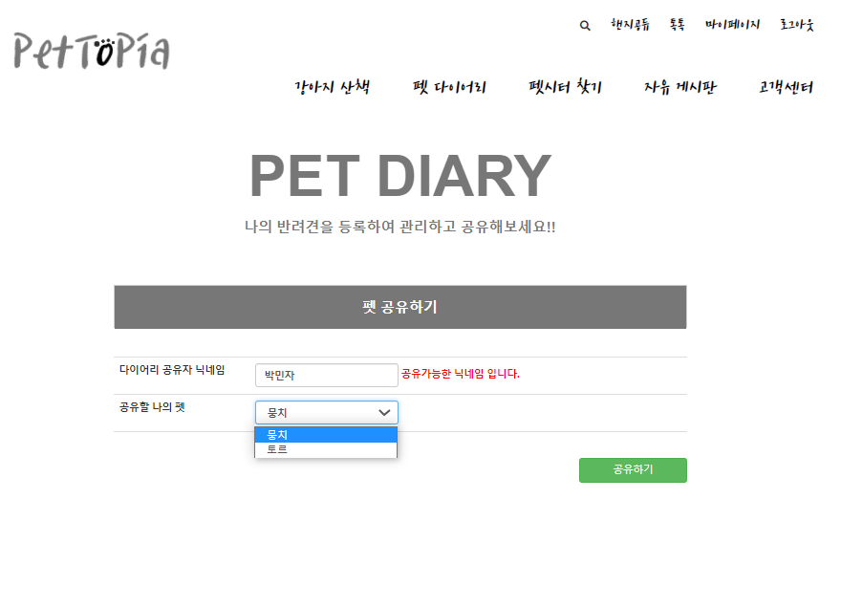
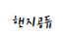
펫 공유하기
파일 : PetprofileShare.jsp
화면상세설명
다이어리 홈에서 펫 공유하기 버튼
클릭 시 넘어오는 페이지
공유자 닉네임 입력시 공유 가능
여부 출력
공유자 닉네임과 펫 선택 후
공유하기 버튼 클릭 시 공유자에게
알림 전송 후 공유자가 수락 또는
거절 하면 펫 연결 완료

Slide 25
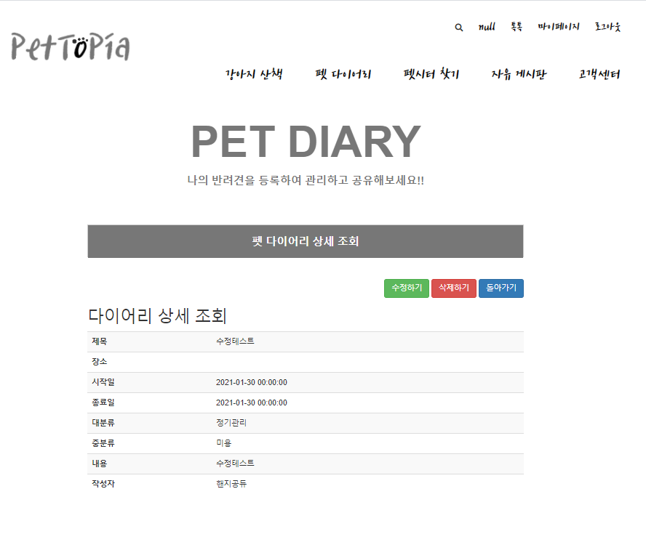
일정 상세조회
파일 : PetDiaryDetail.jsp
화면상세설명
다이어리 홈에서 또는 펫 프로필
페이지에서 일정 상세보기 버튼
클릭 후 넘어오는 페이지
해당 일정의 상세 정보 출력
① 수정하기 버튼 클릭 시
해당 일정의 수정 폼으로 이동
② 삭제하기 버튼 클릭 시
해당 일정 삭제
③ 돌아가기 버튼 클릭 시
이전 페이지로
① ② ③

Slide 26
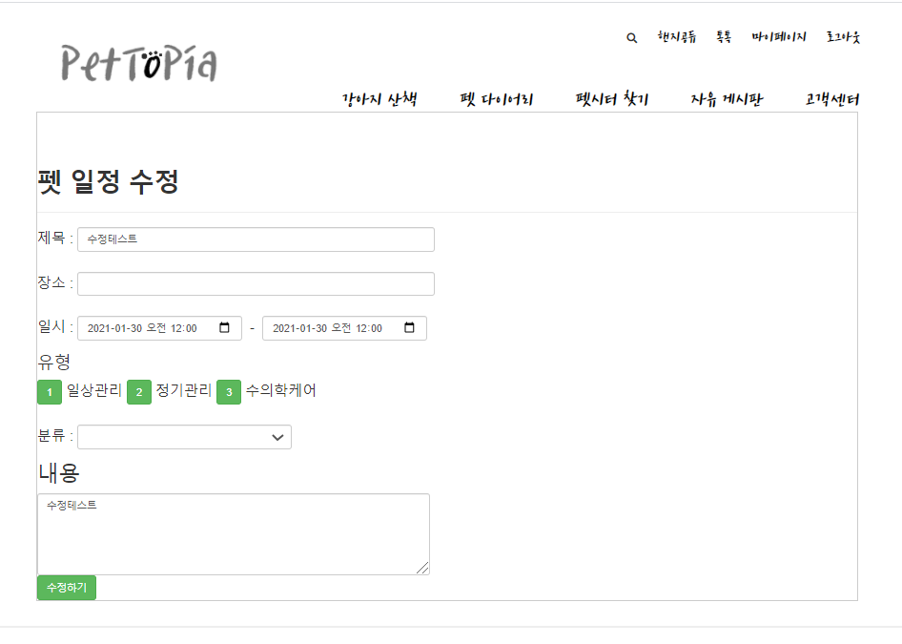
일정 수정
파일 : PetScheduleUpdate.jsp
화면상세설명
일정 상세보기 페이지에서
수정하기 버튼 클릭 시 넘어오는
페이지
해당 펫의 일정을 수정하는 페이지
유형 클릭 시 해당 유형에 따라
셀렉트 박스 업데이트.
수정하기 버튼 클릭시 일정 수정
작업 완료

Slide 27
04
펫시터 매칭
1. | 펫시터 찾기
2. | 펫시터 등록
3. | 펫시터 검색

Slide 28
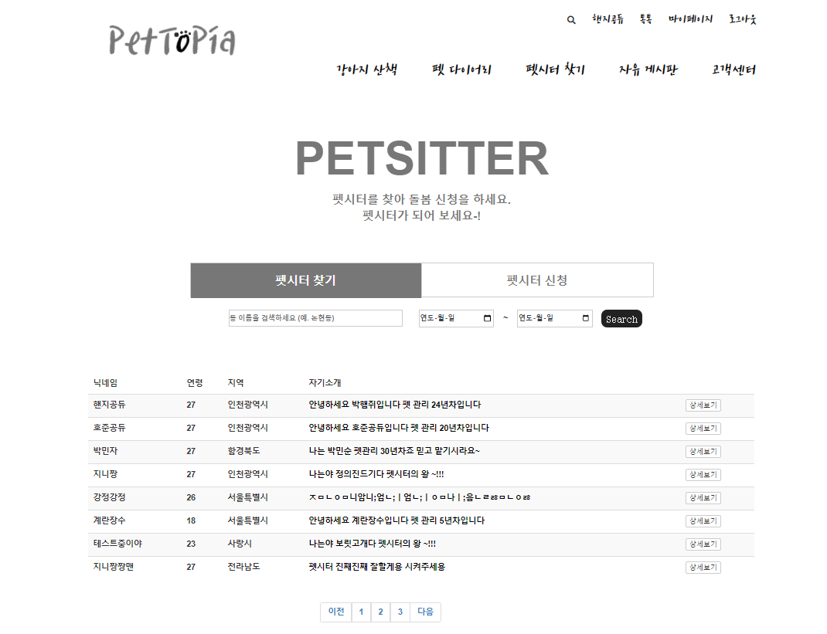
펫시터 찾기
파일 : PetsitterList.jsp
화면상세설명
해더의 펫시터 찾기 메뉴 클릭 시
넘어오는 펫시터 찾기 페이지
등록된 펫시터들의 리스트 출력
① 펫시터 신청 버튼 클릭 시
펫시터로 등록 가능
② 원하는 펫시팅 조건 입력 후
search 버튼 클릭 시 필터링 된
펫시터 리스트 출력
③ 상세보기 버튼 클릭 시 해당
펫시터의 프로필 페이지로 이동
①
②
③

Slide 29
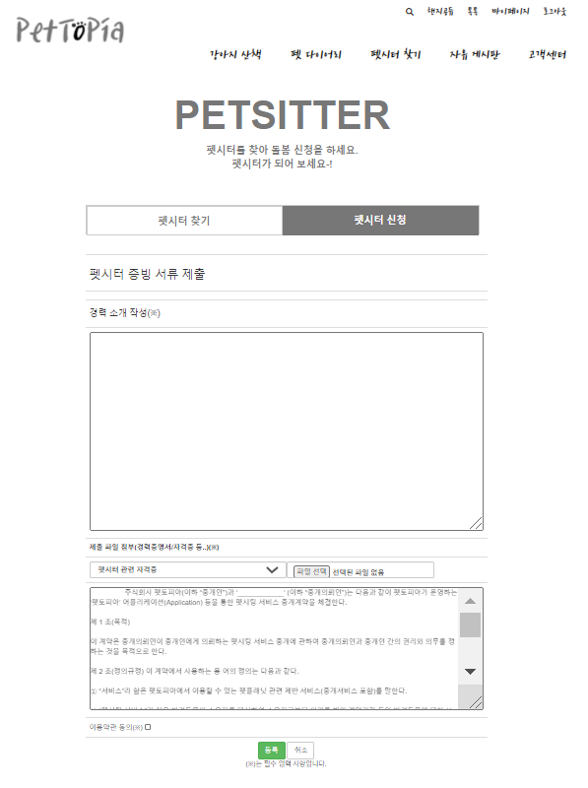
펫시터 신청
파일 : PetsitterDocu.jsp
화면상세설명
펫시터 찾기 페이지에서 펫시터
신청 버튼 클릭시 넘어오는 페이지
펫시터 지원 폼 작성 후 등록 버튼
클릭 시 접수 완료
관리자 승인 후 펫시터 등록 완료

Slide 30
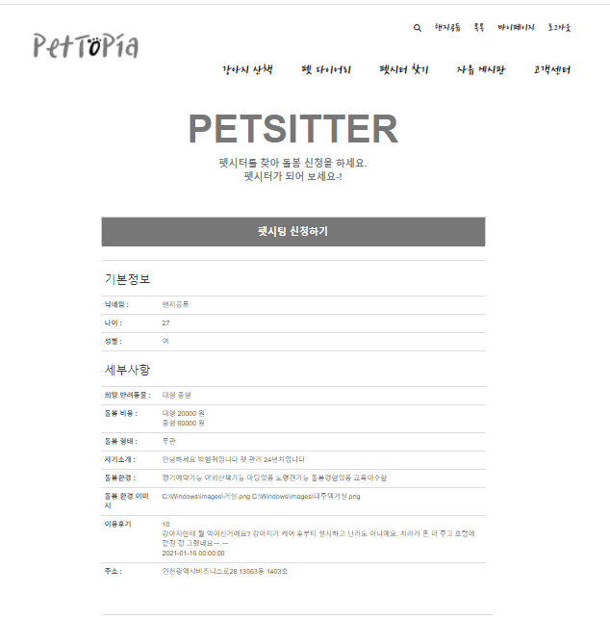
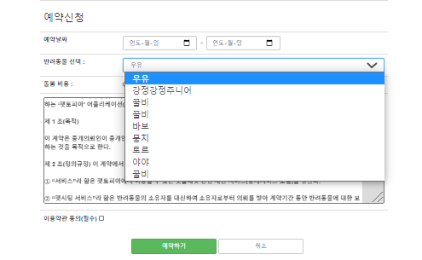
펫시터 프로필
/ 예약하기
파일 : PetsitterView.jsp
화면상세설명
펫시터 찾기 폼에서 특정 펫시터
상세보기 버튼 클릭 시 넘어오는
펫시터 프로필 / 예약하기 페이지
해당 펫시터의 프로필 출력
프로필 폼 하단의 예약신청 폼에서
예약일자, 자신의 반려동물 리스트
중 원하는 펫 선택 후 예약하기 버튼
클릭 후 예약완료.
펫시터 승인 후 마이페이지에서
예치금 입금 시 예약 확정

Slide 31
05
자유게시판
1. | 펫시터 찾기
2. | 펫시터 등록
3. | 펫시터 검색
4.

Slide 32
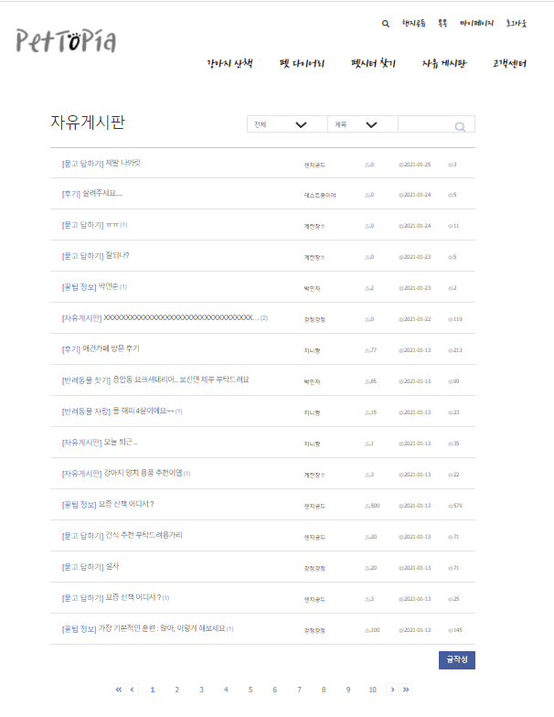
자유게시판
파일 : Board.jsp
화면상세설명
해더 메뉴의 자유게시판 클릭 시
이동하는 페이지
회원들이 자유롭게 글을쓰는
자유게시판
특정 글 클릭 시 게시글 상세
페이지로 이동
글쓰기 버튼 클릭 시 글쓰기
폼으로 이동

Slide 33
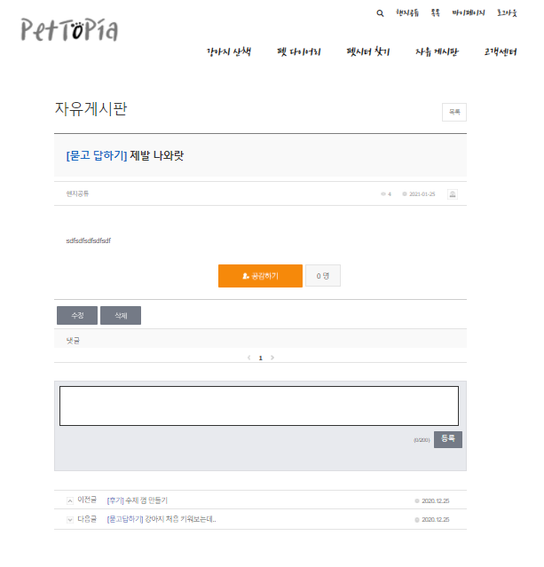
글 상세보기
파일 : BoardContent.jsp
화면상세설명
자유게시판 리스트 페이지에서
특정 글 클릭 시 상세 페이지로 이동

Slide 34
06
마이페이지
1. | 일반회원 마이페이지
2. | 펫시터 마이페이지

Slide 35
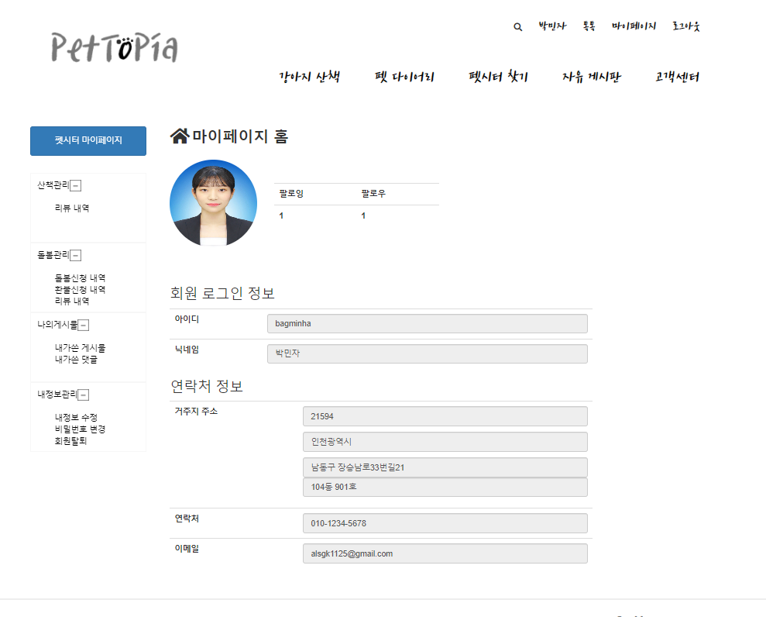

마이페이지 홈
파일 : MyPage.jsp
화면상세설명
해더 최상단 마이페이지 버튼
클릭 시 이동하는 마이페이지 홈
회원 가입시 기재한 내 정보 출력
나의 산책정보, 돌봄정보, 게시물,
내 정보 관리 페이지로 이동 가능
펫시터 미등록 회원은
펫시터 마이페이지로 접근 불가능
펫시터 등록 회원은
펫시터 마이페이지 버튼 클릭 시
펫시터 마이페이지로 이동
펫시터 미등록 펫시터 등록

Slide 36
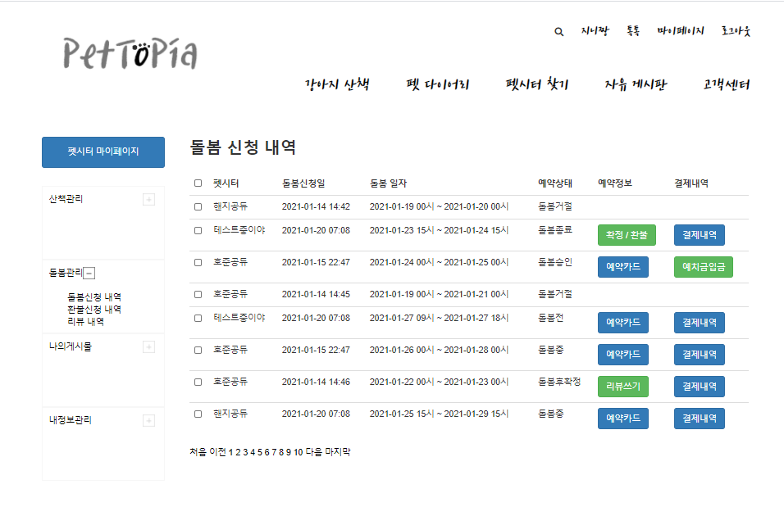
돌봄 신청 내역
파일 : MyCareList.jsp
화면상세설명
마이페이지 사이드 메뉴에서
돌봄관리 > 돌봄신청내역 클릭시
이동하는 페이지
돌봄 신청한 내역 확인 가능
① 돌봄 종료 후 확정 / 환불 버튼
클릭 시 신청 팝업창 뜨고
확정 / 환불 가능
② 돌봄 예약 신청 후 펫시터가
승인 하면 예치금 입금 버튼
생기고 클릭 시 팝업창 뜨고
돌봄 비용 입금 가능
③ 확정 / 환불 완료 후 리뷰쓰기
버튼 클릭 시 팝업창 뜨고
리뷰 작성 가능
①
②
③

Slide 37
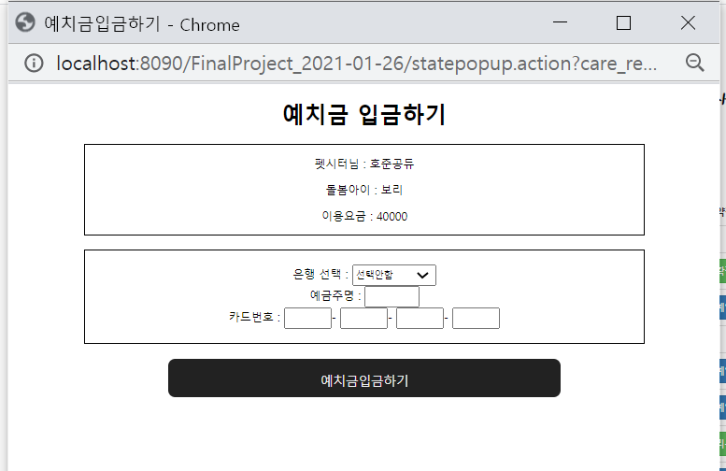
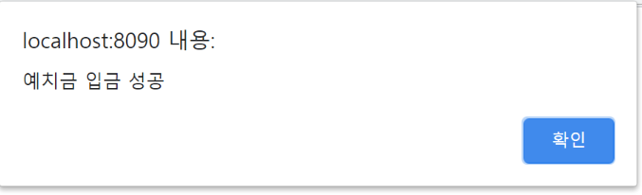
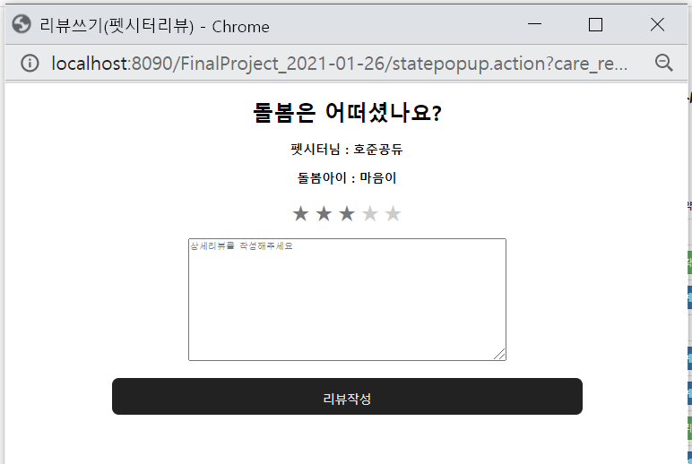
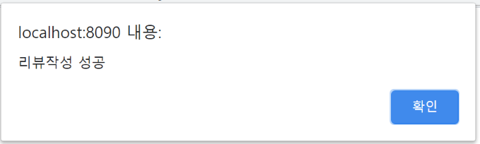
돌봄 신청 내역
파일 : MyCareList.jsp
화면상세설명
마이페이지 사이드 메뉴에서
돌봄관리 > 돌봄신청내역 클릭시
이동하는 페이지
돌봄 신청한 내역 확인 가능
① 돌봄 종료 후 확정 / 환불 버튼
클릭 시 신청 팝업창 뜨고
확정 / 환불 가능
② 돌봄 예약 신청 후 펫시터가
승인 하면 예치금 입금 버튼
생기고 클릭 시 팝업창 뜨고
돌봄 비용 입금 가능
③ 확정 / 환불 완료 후 리뷰쓰기
버튼 클릭 시 팝업창 뜨고
리뷰 작성 가능

Slide 38
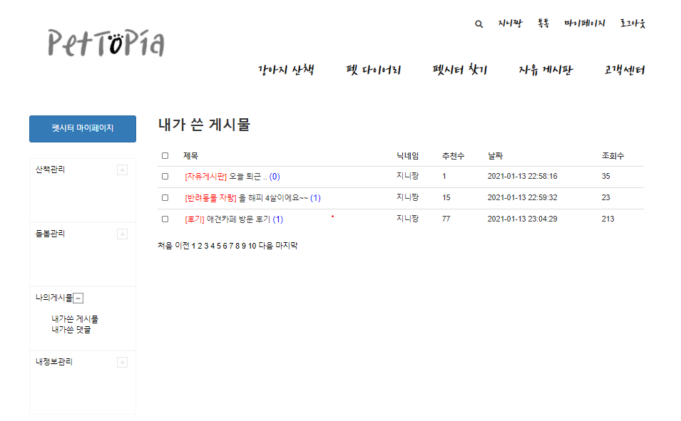
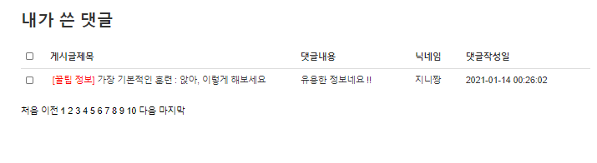
내가 쓴 게시글
내가 쓴 댓글
파일 : MyBoardList.jsp
파일 : MyReplyList.jsp
화면상세설명
마이페이지 사이드 메뉴에서
나의 게시물 구역의 내가 쓴 게시물
내가 쓴 댓글 페이지로 이동 가능

Slide 39
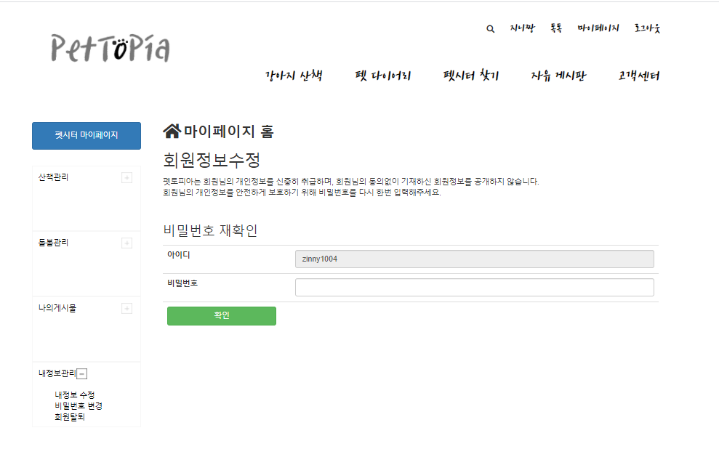
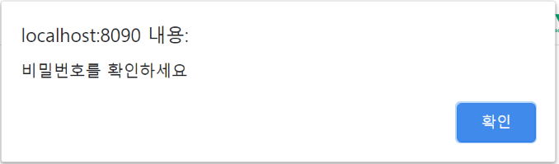
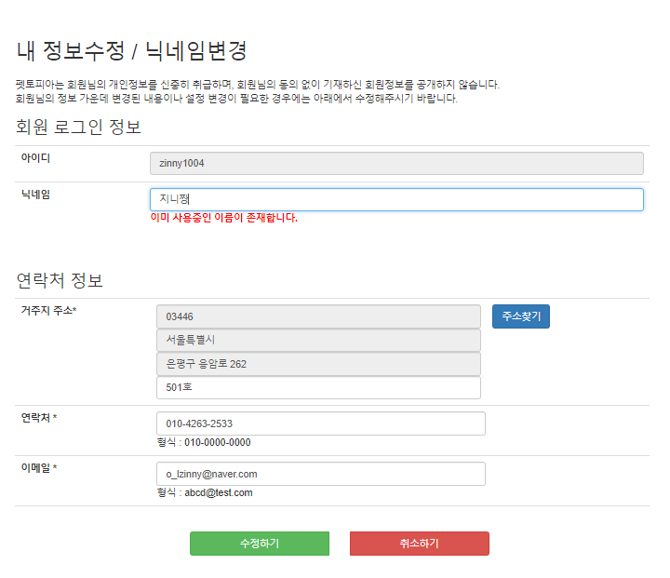
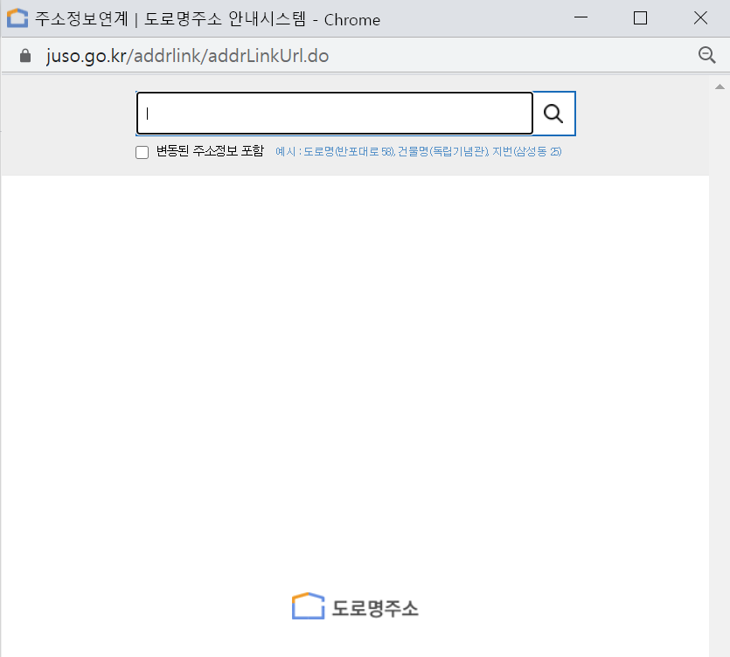
내 정보 수정
파일 : MyInfEdit.jsp
화면상세설명
마이페이지 사이드 메뉴
내 정보 수정 버튼 클릭 시
비밀번호 확인 페이지가 뜨고
비밀번호 일치 해야 내 정보수정
페이지로 이동
닉네임 중복값 확인 기능
주소 수정은 주소찾기 기능으로
수정 가능.
수정하기 버튼 클릭 시 내 정보
수정 완료.

Slide 40
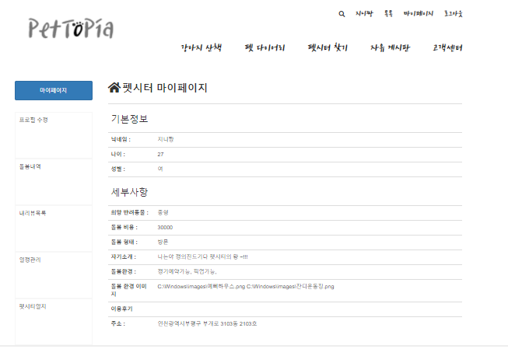
펫시터 마이페이지
파일 : MyPage_ps.jsp
화면상세설명
일반 회원 마이페이지에서
펫시터 마이페이지로 버튼 클릭
시 이동하는 펫시터 마이페이지 홈
펫시터 미등록 회원은 접근 불가
펫시터 등록 정보 출력
① 일반 마이페이지로 이동
② 펫시터 프로필 수정 폼으로 이동
③ 신청 들어온 돌봄 내역 확인
④ 나의 리뷰 내역 / 평점 확인
⑤ 펫시터 일정 관리
⑥ 펫시터 일지 작성
①
②
③
④
⑤
⑥

Slide 41
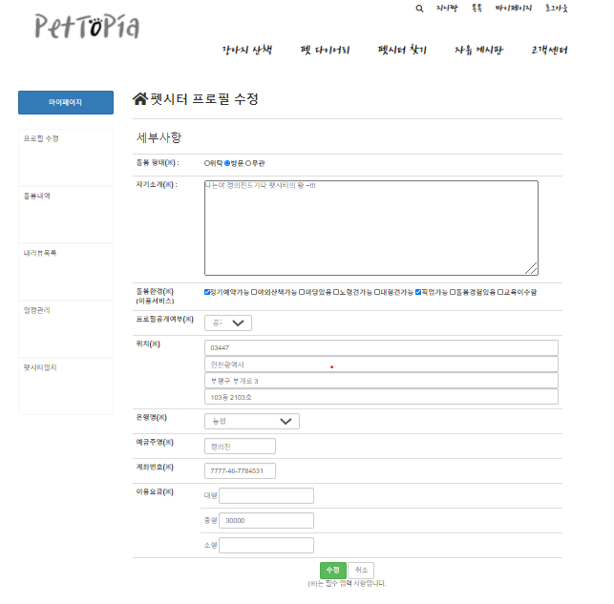
펫시터 프로필 수정
파일 : PetsitterUpdateForm.jsp
화면상세설명
펫시터 마이페이지 사이드 메뉴
프로필 수정 버튼 클릭 시
펫시터 프로필 수정 페이지로 이동
수정 폼 작성 후 수정 버튼 클릭 시
프로필 수정 완료.

Slide 42

돌봄 내역(펫시터)
파일 : MyPsCareList.jsp
화면상세설명
펫시터 마이페이지 사이드 메뉴
돌봄내역 버튼 클릭 시 돌봄내역
으로 이동
① 예약자가 돌봄 예약 후 펫시터가
마이페이지 돌봄 내역에서
승인/거절 버튼 클릭 시
팝업창 뜨고 돌봄 승인 또는
거절 가능.
펫시터가 승인 후
예약자가 예치금 입금 하면
돌봄 전으로 예약상태 변화.
② 돌봄 중에 일지 작성하기 버튼
클릭 시 일지 작성 가능
①
②

Slide 43




돌봄 내역(펫시터)
파일 : MyPsCareList.jsp
1. 내용내용
펫시터 마이페이지 사이드 메뉴
돌봄내역 버튼 클릭 시 돌봄내역
으로 이동
① 예약자가 돌봄 예약 후 펫시터가
마이페이지 돌봄 내역에서
승인/거절 버튼 클릭 시
팝업창 뜨고 돌봄 승인 또는
거절 가능.
펫시터가 승인 후
예약자가 예치금 입금 하면
돌봄 전으로 예약상태 변화.
② 돌봄 중에 일지 작성하기 버튼
클릭 시 일지 작성 가능

Slide 44

리뷰 내역(펫시터)
파일 : MyPsReview.jsp
화면상세설명
펫시터 마이페이지 사이드 메뉴
내 리뷰목록 클릭 시 펫시팅
후기 리스트 / 나의 총 평점 출력

Slide 45
07
관리자

Slide 46


관리자 로그인 /
관리자 메인
경로 : Adminmain.action 로그인 파일 : AdminLogin.jsp
관리자 메인 파일 : AdminMain.jsp
화면상세설명
Adminmain.action url 요청 후
로그인 한 후 관리자 메인 페이지
로 이동
신규 가입회원 리스트 출력
① 펫시터 신청 내역 확인 후
관리자 펫시터 승인 페이지
② 회원 신고 내역 확인 후
관리자 제재 페이지
③ 게시글 신고 내역 확인 후
관리자 제재 페이지
④ 댓글 신고 내역 확인 후
관리자 댓글 제재 페이지
⑤ 1:1 문의 내역 확인 후
관리자 답글 페이지
⑥ 공지사항 작성 페이지
⑦ 전체 회원 리스트 출력
① ② ③ ④ ⑤ ⑥
⑦

Slide 47


펫시터 등록
파일 :
화면 상세 설명
관리자 상단메뉴에서 펫시터 등록
버튼 클릭 시 이동하는 페이지
펫시터 신청 목록 리스트 출력
처리하기 버튼 클릭 시 상세내역
팝업창 뜨고 승인 / 반려 가능

Slide 48


회원 신고
파일 :
화면 상세 설명
관리자 상단메뉴에서 회원 신고
버튼 클릭 시 이동하는 페이지
회원 신고 리스트 출력
처리하기 버튼 클릭 시 상세내역
팝업창 뜨고 승인 / 반려 가능

Slide 49


1:1문의
Small Subject
화면 상세 설명
관리자 상단메뉴에서 1:1 문의
버튼 클릭 시 이동하는 페이지
회원 질문 리스트 출력
답변하기 버튼 클릭 시 상세내역
팝업창 뜨고 답변하기 가능

